Slide 1
Français
9
classe
Thème de la leçon:
L’ agriculture ouzbek

Slide 2
Plan de la leçon
1
3
L’agriculture de l’Ouzbékistan
2
L’expression de la quantité
Activités

Slide 3
Essayez de trouvez cette devinette:
Je parle toutes les langues et j’ai tout le temps la tête à l’envers.
Qui suis-je?

Slide 4
C’est un stylo.

Slide 5
L’agriculture de l’Ouzbékistan
L’indépendance a changé la structure de l’agriculture: les kolkhozes et les sovkhozes ont disparu, la terre a été privatisée. Les fermiers sont devenus propriétaires de la terre.
Ils travaillent la terre d’après les lois adoptées par le gouvernement et par le président. Ils doivent les suivre.

Slide 6
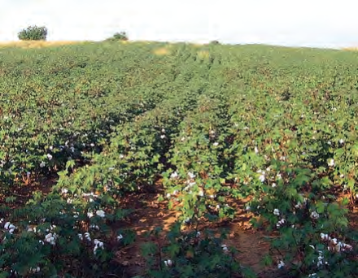
L’agriculture de l’Ouzbékistan
Dans chaque région, on cultive et produit tout ce que tu as dit. Mais chaque région a sa spécialité. Par exemple, les melons de Khorezme, de Syr-Daria, les fruits et les légumes de la vallée de Fergana sont très bons, et ils sont même exportés!
Il faut noter aussi que le riz de Khorezm est très apprécié en Asie Centrale.

Slide 7
L’agriculture de l’Ouzbékistan
Les paysans ouzbeks adorent la terre! Ils savent bien la cultiver. Après chaque récolte, pour que le sol soit fertile on le laboure, on y met des engrais et on l’arrose.
L’agriculture en Ouzbékistan est intensive?

Slide 8
Attention!
*extensif = culture légère
*intensif = culture industrialisée, avec machine

Slide 9
L’agriculture de l’Ouzbékistan
La production de blé était faible chez nous. Maintenant on sème plus de céréales: 47% au lieu de 20% de la terre cultivée.
Grâce à cela, l’Ouzbékistan devient un Etat autonome en blé. Chaque année, nous augmentons la production de blé. Nos importations de céréales a diminué et bientôt nous serons «autonome en blé».

Slide 10
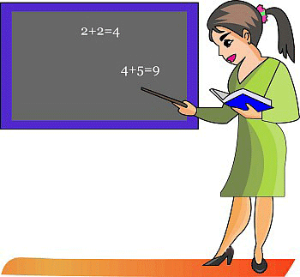
Page de grammaire
Pour intéresser les élèves
il faut enseigner
les devinettes et les virlangues
Poisson sans boisson est poison.
Lili lit le livre dans le lit.
Il est dans la fleuve, dans la rivière, mais il n’est pas dans l’eau.
( la lettre V )

Slide 11
L’expression de la quantité
Observez et réfléchissez! Ecoutez cette conversation entre les amis français et les amis.
Pascaline: Tout le monde sait bien que l’Ouzbékistan est célèbre non seulement pour ses monuments, ses hommes illustres, mais aussi pour certaines de ses richesses naturelles, surtout le coton.
Jean: A mon avis, plusieurs régions de l’Ouzbékistan ont de bonnes récoltes, mais certaines régions sont peu productives. Chaque année votre pays produit plus de 3 millions de tonnes de coton.

Slide 12
Observez et réfléchissez
Olim: Oui, on cultive le coton dans toutes les régions de notre pays.
Pascaline: Dites-nous quelle place occupe l’Ouzbékistan dans la production mondiale de coton?
Lola: Il est au quatrième rang comme producteur de coton et au deuxième, comme exportateur de «l’or blanc».

Slide 13
Rappelez-vous
Quelles expressions de la quantité ont été utilisées
dans la conversation?
les nombres cardinaux | les nombres ordinaux | les expressions de quantité | les adjectifs indéﬁnis
3 millions | deuxième quatrième | plus de | tout, toutes plusieurs, certaines

Slide 14
Règle d’orthographe des chiffres
«Mille» est toujours invariable: deux mille, trois mille, dix mille...
«Million» est variable: un million, deux millions, dix millions.
«Vingt» et «cent» prennent un «s» au pluriel: quatre-vingts, deux cents. Mais quand ils sont suivi d’un chiffre ils n’ont pas de «s» à la ﬁn: quatre-vingt-un, deux cent trois.

Slide 15
Pour former des nombres ordinaux on ajoute:
1. «-ième» aux nombre ordinaux: deux – deuxième – 2ème, vingt-et-un – vingt-et-unième – 21ème.
2. Les expressions de quantité: beaucoup de (d’) – peu de (d’), assez de (d’) – trop de (d’).

Slide 16
Attention!
Au pluriel il faut dire: beaucoup de livres.
Les adjectifs indéﬁnis suivis d’un nom, remplacent l’article. Les adjectifs indéﬁnis «quelques, plusieurs, certain(e)s, différentes» s’utilisent au pluriel.
L’adjectif indéﬁni «chaque» est toujours au singulier. Les adjectifs indéﬁnis: «tout» («tous», «toute», «toutes») s’accordent en genre et en nombre avec le nom qui suit: tout le monde, tous les jours, toute la nuit, toutes les roses.

Slide 17
On prononce les fractions et les pourcentages
1/2 – un(e) demi(e)
10 % – dix pour-cent
1/3 – un tiers
25 % – vingt cinq pour-cent
1/4 – un quart
100 % – cent pour-cent
1/8 – un huitième ...
212 % – deux cent douze pour-cent

Slide 18
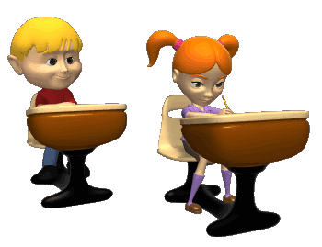
Nombre et numéro
«Nombre» = quantité dénombrable: Le nombre d’élèves de cette classe est 25.
«numéro» = élément d’une série: Le numéro de mon portable est 715 88 18.

Slide 19
Complétez les phrases selon le modèle
M o d è l e: – La concierge est au 1er étage! – Oui, elle est au premier.
– Paris est le 75ème département? – Oui, c’est le ... .
– La Sorbonne est dans le 5ème arrondissement? – Oui, elle est dans le ... .
– On dit qu’il y a plus de 200 cinémas à Paris. – C’est vrai, il y en a ... .
– Combien de mètres de hauteur a le Minaret Kalien de Boukhara? –
Il a plus de (45) ... mètres.

Slide 20
Formez des nombres ordinaux
cinq – ...
soixante dix – ...
six – ...
cinquante deux –

Slide 21
Formez des nombres ordinaux
cinq – cinquième
soixante dix – ...
six – ...
cinquante deux –...

Slide 22
Formez des nombres ordinaux
cinq – cinquième
soixante dix – soixante dixième
six – ...
cinquante deux –

Slide 23
Formez des nombres ordinaux
cinq – cinquième
soixante dix – soixante dixième
six – sixième
cinquante deux – ...

Slide 24
Formez des nombres ordinaux
cinq – cinquième
soixante dix – soixante dixième
six – sixième
cinquante deux – cinquante deuxième

Slide 25
Travaillez vous-même
Complétez les phrases selon le modèle.
M o d è l e: – La concierge est au 1er étage! – Oui, elle est au premier.
– Paris est le 75ème département? – Oui, c’est le ... .
– La Sorbonne est dans le 5ème arrondissement? – Oui, elle est dans le ... .
– On dit qu’il y a plus de 200 cinémas à Paris. – C’est vrai, il y en a ... .
– Combien de mètres de hauteur a le Minaret Kalien de Boukhara? – Il a plus de (45) ... mètres.

Slide 26
Merci pour votre attention!!!

